Slide 1

2019
信息检索——实验报告

Slide 2
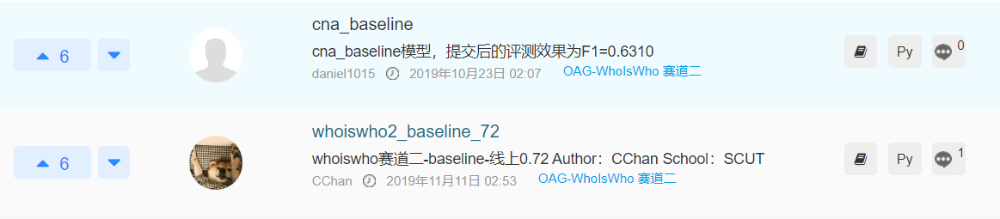
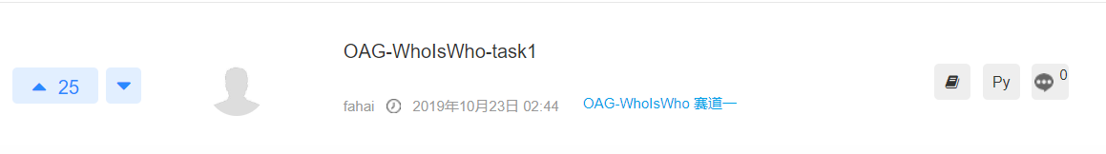
赛道二
查看唐杰老师的论文阅读论文：
ArnetMiner: Extraction and Mining of Academic Social Networks
A Unified Probabilistic Framework for Name Disambiguation in Digital Library
赛道二
赛道一

Slide 3
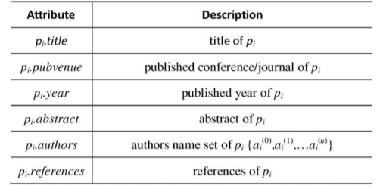
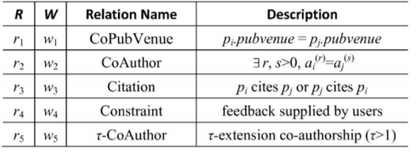
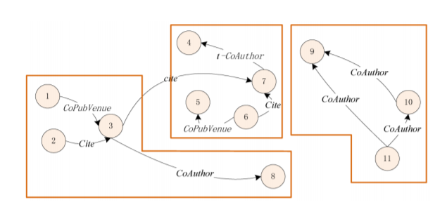
赛道二
论文属性：
论文之间关系：
关系图：

Slide 4
赛道二
赛道二模型一：
仅仅使用了 coauthor 属性，然后编成以下五种形式，作为特征。
计算了5维paper与author所有的paper的coauthor相关的特征：
1. 不重复的coauthor个数
2. 不重复的coauthor个数 / paper的所有coauthor的个数
3. 不重复的coauthor个数 / author的所有paper不重复coauthor的个数
4. coauthor个数（含重复）
5. coauthor个数（含重复）/ author的所有paper的coauthor的个数（含重复）
使用SVM分类器，进行分类，我进行了调参，选择了比较好的参数。
在验证集上的平方为：0.64
在最终的测试集上评分为：0.598

Slide 5
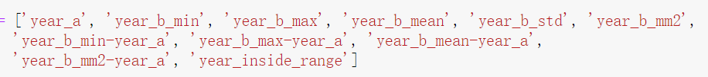
赛道二
赛道二模型二：
使用论文的属性：
'abstract', 'authors', 'keywords', 'paper', 'title', 'venue', 'year', 'orgs'
对时间着重特别处理
分类器，使用了 CatBoostClassifier 分类器，我进行了调参，选择了比较好的参数。
在验证集合上效果为 0.74073，但是在最终的测试集上评分为：0.62143 ，下降0.1，而很多其他人的模型在测试集上上升0.1。

Slide 6
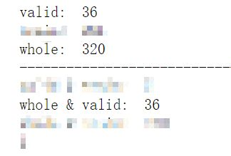
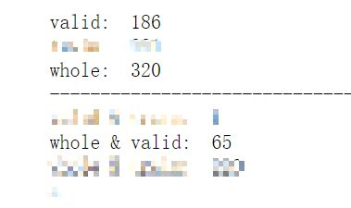
赛道二
原因
1、完整数据集和测试集，名字交叉的个数为：65，只有测试集的 1/3，始终没解决这个问题
验证集有 36个，全部都交叉了
测试有 186个，交叉的只有65个
可能原因测试集中英文名字太多，对名字的预处理的问题，但经过改变，发现还是无法解决
2、 研究测试集数据，发现测试集数据论文很多属性都是缺省的，都为空，所以导致评分下降明显。

Slide 7
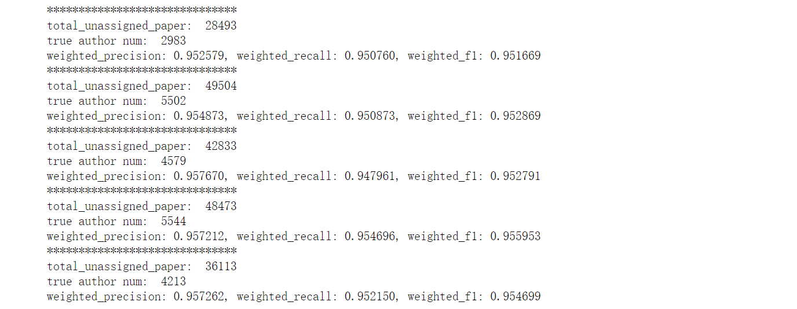
赛道二
改进
使用xgboostclassfier分类器进行分类：
import xgboost as xgb
dtrain = xgb.DMatrix(X_train,y_train)
dtest = xgb.DMatrix(X_valid)
分类器，使用了 xgBoostClassifier 分类器，我进行了调参，选择了比较好的参数。
在最终评分上 0.602，没有catboostclassifier 分类器效果好，就没有再继续尝试。

Slide 8
赛道一
赛道一模型一：
基于规则（按合作者与组织机构消歧）
无监督聚类（根据合作者和机构TFIDF进行相似度聚类）
采用 DBSCAN进行聚类，默认min_samples=5，分数为 0.2637
但是在调节参数的过程中，当 min_samples 不断减小，分数增加明显，当 min_samples=1 时候，分数到达 0.43
最终经过调参，最终分数达到： 0.43454

Slide 9
2019
thank you

